Slide 1
MOTIVAÇÃO DA DISCIPLINA

Slide 2
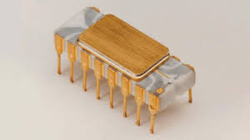
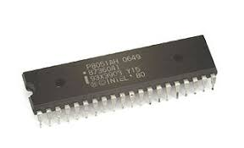
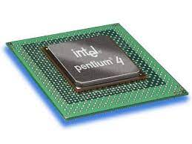
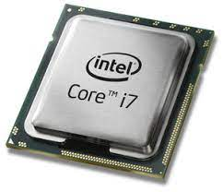
De 1986 a 2002, o desempenho dos microprocessadores aumentou, em média, 50%. por ano. Este aumento sem precedentes significava que os usuários e desenvolvedores de software poderiam simplesmente esperar pela próxima geração de microprocessadores a fim de obter maior desempenho de um programa de aplicação.
Desde 2002, no entanto, a melhoria do desempenho de um único processador diminuiu para cerca de 20% ao ano. Esta diferença é dramática: a 50% ao ano, o desempenho aumentava em quase um fator de 60 em 10 anos, enquanto que, com 20%, ele só aumenta em cerca de 6.

Slide 3
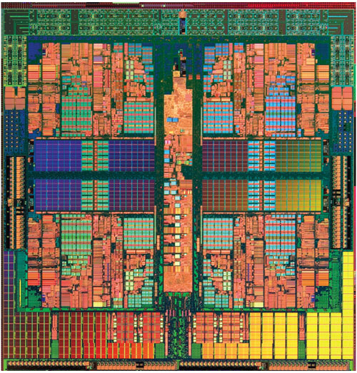
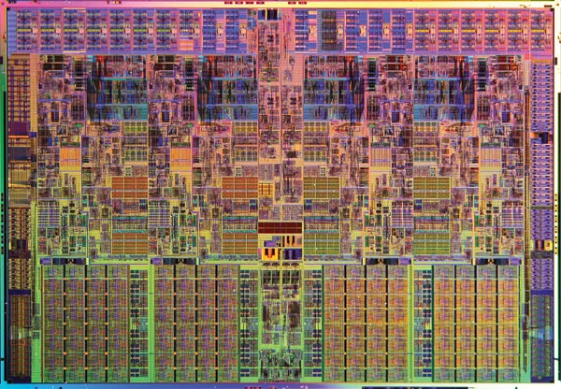
Além disso, esta diferença no aumento de desempenho tem sido associada a uma mudança dramática no projeto dos processadores.
Em 2005, a maioria dos principais fabricantes de microprocessadores tinham decidido que o caminho para aumentar rapidamente o desempenho na direção do paralelismo.
Em vez de tentar continuar a desenvolver-se cada vez mais rápido processadores monolíticos, os fabricantes começaram a colocar vários processadores completos um único circuito integrado.
Por que isso?

Slide 4
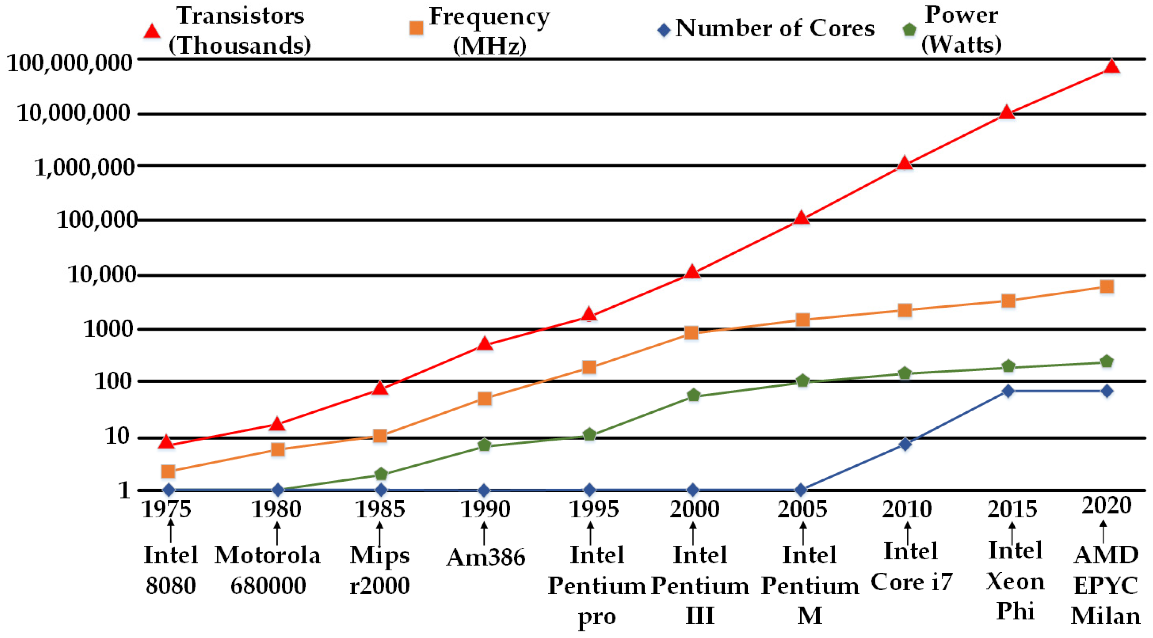
Evolução dos microprocessadores em quantidade de transistores

Slide 5
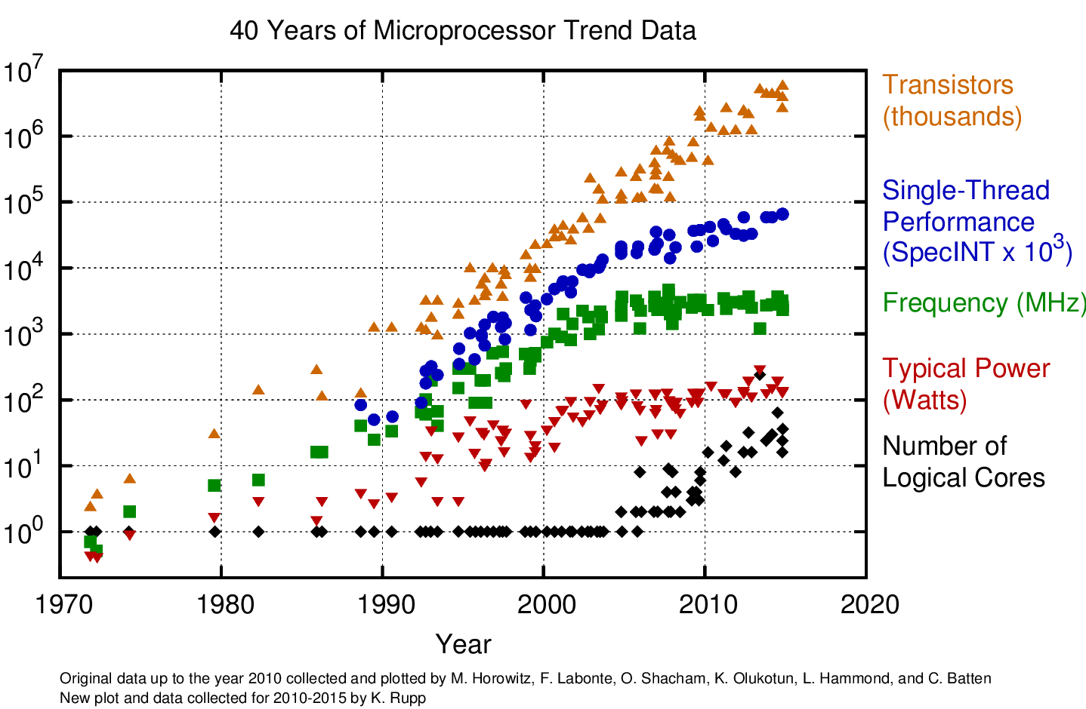

Slide 6

Esta mudança tem uma consequência muito importante para os desenvolvedores de software: simplesmente adicionar mais processadores não irá magicamente melhorar o desempenho do vasto maioria dos programas em série, ou seja, programas que foram escritos para serem executados em um único processador.
Tais programas desconhecem a existência de múltiplos processadores, e o desempenho de tal programa em um sistema com múltiplos processadores será efetivamente o mesmo que seu desempenho em um único processador do multiprocessador sistema.
A responsabilidade de aumentar o desempenho passou do hardware para o software.

Slide 7
Tudo isso levanta uma série de questões:
1. Por que nos importamos? Os sistemas de processador único não são suficientemente rápidos? Afinal de contas, 20% por ano ainda é uma melhoria de desempenho bastante significativa.
2. Por que os fabricantes de microprocessadores não podem continuar a se desenvolver muito mais rapidamente sistemas de processamento? Por que construir sistemas paralelos? Por que construir sistemas com processadores múltiplos?
3. Por que não podemos escrever programas que converterão automaticamente programas em série em programas paralelos, ou seja, programas que tiram proveito da presença de múltiplos processadores?
Vamos dar uma breve olhada em cada uma destas perguntas. Tenha em mente, no entanto, que alguns das respostas não são definitivas. Por exemplo, 20% ao ano podem ser mais de adequado para muitas aplicações.

Slide 8
Por que precisamos de um desempenho cada vez maior?
Os grandes aumentos no poder computacional que temos desfrutado durante décadas agora têm estado no centro de muitos dos avanços mais dramáticos em campos como diversos como a ciência, a Internet e o entretenimento.
Por exemplo, a decodificação do genoma, imagens médicas cada vez mais precisas, surpreendentemente rápidas e precisas na Web pesquisas, e jogos de computador cada vez mais realistas teriam sido todos impossíveis sem estes aumentos.
De fato, os aumentos mais recentes no poder computacional teriam sido difíceis, se não impossíveis, sem os aumentos anteriores. Mas nós podemos nunca descansar sobre nossos louros. medida que nossa potência computacional aumenta, o número de problemas que podemos considerar seriamente a solução também aumenta.

Slide 9


Modelagem climática (climate modeling)
Para entender melhor a mudança climática, precisamos de muito mais modelos precisos de computador, modelos que incluem interações entre a atmosfera, os oceanos, a terra sólida e as calotas de gelo nos polos. Também precisamos ser capazes de fazer estudos detalhados de como várias intervenções podem afetar o clima.

Slide 10
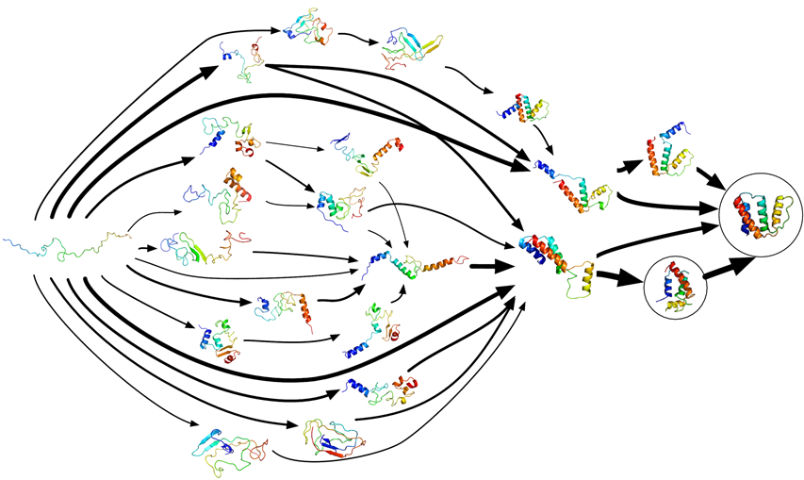
Enovelamento de proteínas (protein folding).
Acredita-se que proteínas mal dobradas podem estar envolvidas em doenças como Huntington, Parkinson e Alzheimer, mas nossa capacidade de estudar configurações de moléculas complexas como proteínas é severamente limitada pelo nosso atual poder computacional.

Slide 11

Descoberta de drogas (drug Discovery).
Há muitas maneiras de aumentar o poder computacional pode ser usado na pesquisa de novos tratamentos médicos. Por exemplo, há muitos medicamentos que são eficazes no tratamento de uma fração relativamente pequena dos que sofrem de alguma doença. É possível que possamos conceber tratamentos alternativos através de cuidados análise dos genomas dos indivíduos para os quais o tratamento conhecido é ineficaz. Isto, entretanto, envolverá uma análise computacional extensiva de genomas

Slide 12
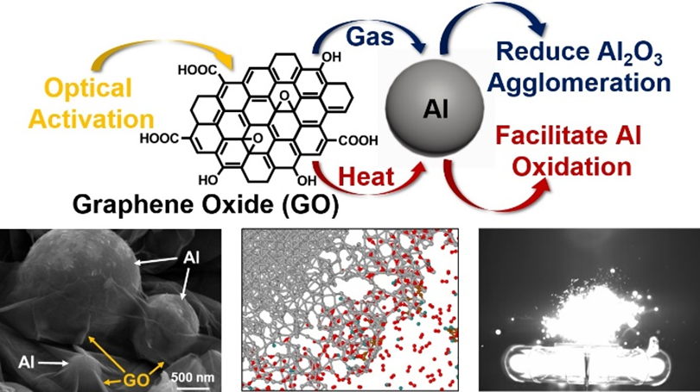
Pesquisa energética (energy research).
O aumento da potência computacional tornará possível a programação de modelos muito mais detalhados de tecnologias, como turbinas eólicas, células solares e baterias. Esses programas podem fornecer as informações necessárias para construir baterias de longa distância. fontes de energia limpa mais eficientes.

Slide 13


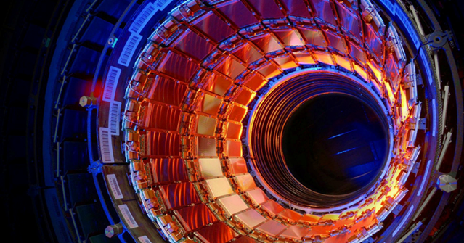
Análise de dados (data analysis).
Geramos uma enorme quantidade de dados. Por algumas estimativas, a quantidade de dados armazenados no mundo dobra a cada dois anos, mas a vasta maioria é em grande parte inútil, a menos que seja analisada.
Como exemplo, conhecer a sequência de nucleotídeos no DNA humano é, por si só, de pouca utilidade. Compreensão como esta sequência afeta o desenvolvimento e como pode causar doenças requer análise extensiva. Além da genômica, grandes quantidades de dados são geradas por colisores de partículas, como o Grande Colisor de Hadron no CERN, imagens médicas, pesquisa astronômica, e motores de busca na Web - para citar alguns.

Slide 14

Por que estamos construindo sistemas paralelos
Grande parte do tremendo aumento no desempenho de um único processador tem sido impulsionado pela densidade cada vez maior de transistores – as chaves eletrônicas dos integrados circuitos. À medida que o tamanho dos transistores diminui, sua velocidade pode ser aumentada, e a velocidade geral do circuito integrado também pode ser aumentada.
Entretanto, como a velocidade de transistores aumenta, seu consumo de energia também aumenta.
A maior parte desta energia é dissipado como calor, e quando um circuito integrado fica muito quente, ele se torna pouco confiável. Na primeira década do século XXI, os circuitos integrados resfriados a ar alcançaram os limites de sua capacidade de dissipar calor.
.

Slide 15
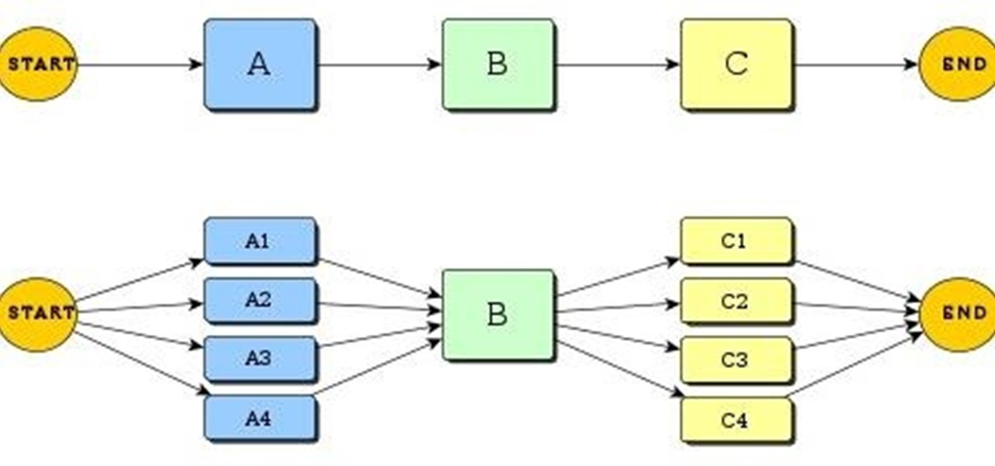
Como, então, podemos explorar o aumento contínuo da densidade dos transistores?
A resposta é o paralelismo.
Em vez de construir cada vez mais rápido e mais complexo processadores monolíticos, a indústria decidiu colocar múltiplos processadores em um único chip, relativamente simples e completos . Tais circuitos integrados são chamados de processadores de múltiplos núcleos (cores), e núcleo se tornou sinônimo de unidade central de processamento, ou CPU.
Em esta configuração um processador convencional com uma CPU é muitas vezes chamado de um único núcleo sistema..

Slide 16
A maioria dos programas que foram escritos para sistemas convencionais, de núcleo único, não podem explorar a presença de vários núcleos. Podemos executar múltiplas instâncias de um programa em um sistema com vários núcleos, mas isso muitas vezes não ajuda muito.
Por exemplo, ser capaz de executar múltiplas instâncias de nosso programa de jogo favorito não é realmente o que queremos - nós queremos o programa para ser executado mais rapidamente com gráficos mais realistas.
Para fazer isso, precisamos ou reescrever nossos programas em série para que sejam paralelos, de modo que possam fazer uso de múltiplos núcleos, ou escrever programas de tradução, ou seja, programas que automaticamente converter programas em série em programas paralelos.

Slide 17
Por que precisamos escrever programas paralelos
A má notícia é que os pesquisadores têm tido muito pouco sucesso em escrever programas que convertem programas em série em linguagens tais como C e C++ para programas paralelos.
Isto não é uma surpresa terrível. Enquanto podemos escrever programas que reconhecem programas comuns em programas em série, e traduzir automaticamente essas construções em construções paralelas eficientes, a sequência de construções paralelas pode ser terrivelmente ineficiente.
Por exemplo, podemos ver a multiplicação de duas matrizes como uma série de multiplicações de células, mas paralelizar uma multiplicação matricial como uma sequência de multiplicações paralelas provavelmente seja muito lento em muitos sistemas.

Slide 18
Concorrente, paralelo, distribuído
Se você olhar para livros sobre computação paralela ou se pesquisar na Web para informações sobre computação paralela, é provável que você também passe pelos termos computação concorrente e computação distribuída. Embora não haja um consenso completo sobre sobre a distinção entre os termos paralelos, distribuídos e concorrentes, muitos autores fazem as seguintes distinções:
Na computação concorrente, várias tarefas de programas diferentes podem estar em andamento a qualquer instante.
Na computação paralela, múltiplas tarefas cooperam estreitamente para resolver um problema.
Na computação distribuída, um programa pode precisar cooperar com outros programas para resolver um problema.

Slide 19
Portanto, programas paralelos e distribuídos são simultâneos, mas esses programas em um sistema operacional multitarefa também é concorrente, mesmo quando é executado em uma máquina com apenas um núcleo, uma vez que múltiplas tarefas podem estar em andamento a qualquer instante.
Não há um distinção clara entre programas paralelos e distribuídos, mas um programa paralelo geralmente executa várias tarefas simultaneamente em núcleos que estão fisicamente próximos a cada outros e que ou compartilham a mesma memória ou estão conectados por uma rede de muito alta velocidade.
Por outro lado, os programas distribuídos tendem a ser mais "fracamente acoplados".

Slide 20
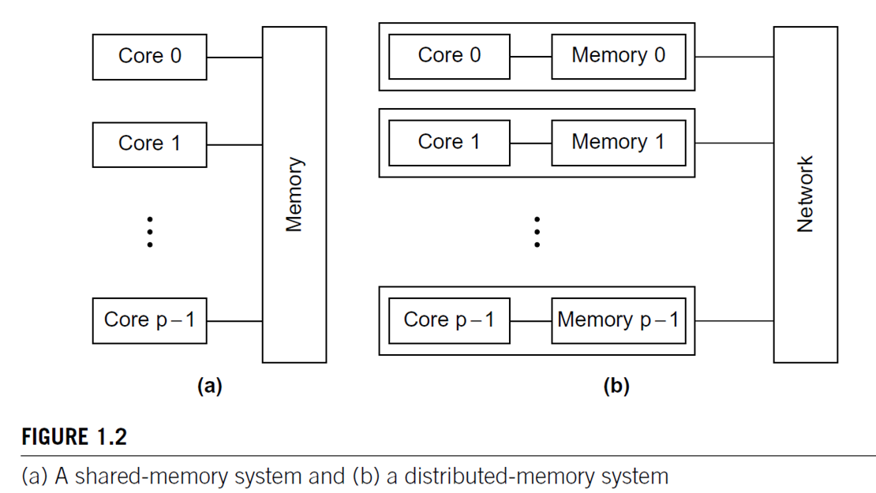
O que faremos nesta disciplina?
Você pode muito bem se perguntar por que estamos aprendendo três extensões diferentes do C em vez de apenas uma. A resposta tem a ver tanto com as extensões como com os sistemas paralelos. Há dois tipos principais de sistemas paralelos nos quais vamos nos concentrar: memória compartilhada e sistemas de memórias distribuídas.

Slide 21
Em um sistema de memórias compartilhadas, os núcleos podem compartilhar o acesso à memória do computador; em princípio, cada núcleo pode ler e escrever cada local de memória.
Em um sistema de memórias compartilhadas, podemos coordenar o Núcleos, fazendo-os examinar e atualizar locais de comemoração compartilhada.
Em um sistema de memória distribuída, por outro lado, cada núcleo tem sua própria memória privada, e o sistema Os núcleos devem se comunicar explicitamente, fazendo algo como enviar mensagens através uma rede.
Pthreads e OpenMP foram projetados para programar sistemas de memória compartilhada. Eles fornecem mecanismos de acesso a locais com memórias compartilhadas.
MPI, por outro lado, foi projetado para a programação de sistemas de memória distribuída. Ele fornece mecanismos para enviar mensagens.
.

Slide 22
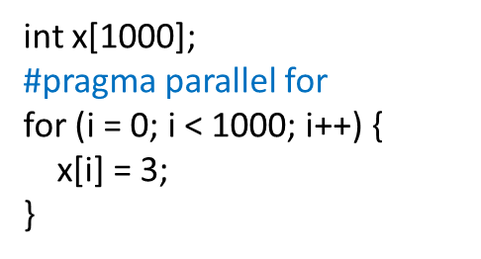
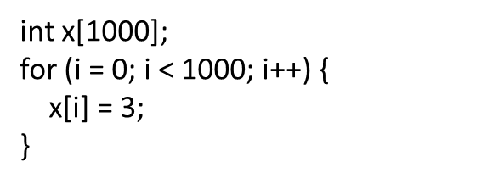
Mas por que duas extensões para a comemoração compartilhada?
O OpenMP é um programa de nível relativamente alto para C. Por exemplo, ele pode "paralelizar" um loop for com uma única diretiva, enquanto Pthreads exige algumas chamadas de funções.
Por outro lado, a Pthreads fornece algumas construções de coordenação que não estão disponíveis no OpenMP. O OpenMP nos permite paralelizar muitos programas com relativa facilidade, enquanto o Pthreads nos fornece algumas construções que tornam outros programas mais fáceis de paralelizar.
.

